Slide 1
«ЛЕГО - ДРУГ»
Применение LEGO DAKTA в коррекционно-развивающих целях
Подготовила воспитатель логопедической группы Цурикова Т.В.
Мытищи 2016 год

Slide 2
Дети всего мира могут общаться на одном языке – языке игры. Игра помогает им понять сложный, разнообразный мир, в в котором они растут

Slide 3
Дети играют со всем, что попадается им в руки, поэтому им нужны для игр безопасные и прочные вещи, и лего-конструкторы дают им возможность для экспериментирования и самовыражения

Slide 4
Лего развивает детское творчество, поощряет к созданию разных вещей из стандартных наборов элементов – настолько разных, насколько далеко может зайти детское воображение.

Slide 5
Конструктор ЛЕГО – это занимательный материал, стимулирующий детскую фантазию, воображение, формирующий моторные навыки.

Slide 6
Конструирование по простейшим чертежам и наглядным схемам

Slide 7
В результате такого обучения у детей формируются мышление и познавательные способности

Slide 8
Игровое упражнение – составление рассказа по схеме « Расскажи, как у тебя получилось это животное»

Slide 9
Игра « Послушай и сделай «. Цель : развивать внимание, мышление, наблюдательность, мелкую моторику рук.

Slide 10
Конструирование по теме. Основная цель конструирования по заданной теме – актуализация и закрепление знаний и умений.

Slide 11
Фирмой лего предлагается широкий выбор наборов : « дом», « аэропорт», « зоопарк», « семья» и другие.

Slide 12
Конструктор лего-прима (для детей до 2 лет)

Slide 13
Конструктор lego duplo (для детей от 2 лет до 5)

Slide 14
Конструктор лего-фристайл (для детей старше 5 лет)

Slide 15
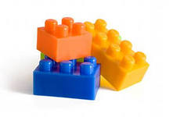
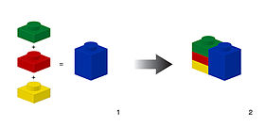
Основные элементы ЛЕГО напоминают кирпичики разных размеров. Их можно различать числом кнопочек.

Slide 16
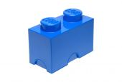
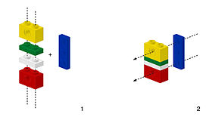
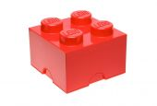
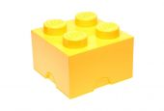
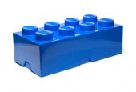
Кнопочки - это специальные прочные приспособления для скрепления, расположенные вертикально и горизонтально.

Slide 17
Другие формочки похожи на сапожок, клювик, овал с глазами, а также фигуры человечков и животных с такими же унифицированными узлами крепления.

Slide 18
Мастер – класс для больших и маленьких

Slide 19
Работа с родителями

